Slide 1

UBND PHƯỜNG PHÚC LỢI
TRƯỜNG MẦM NON HOA TRẠNG NGUYÊN
LĨNH VỰC PHÁT TRIỂN THẨM MỸ
Đề tài: Tạo hình các con vật từ các nguyên liệu
(Khăn,mút xốp..)
Lứa tuổi: Mẫu giáo nhỡ 4-5 tuổi
Giáo viên: Hoàng Thị Hùy
Năm học: 2025- 2026

Slide 2
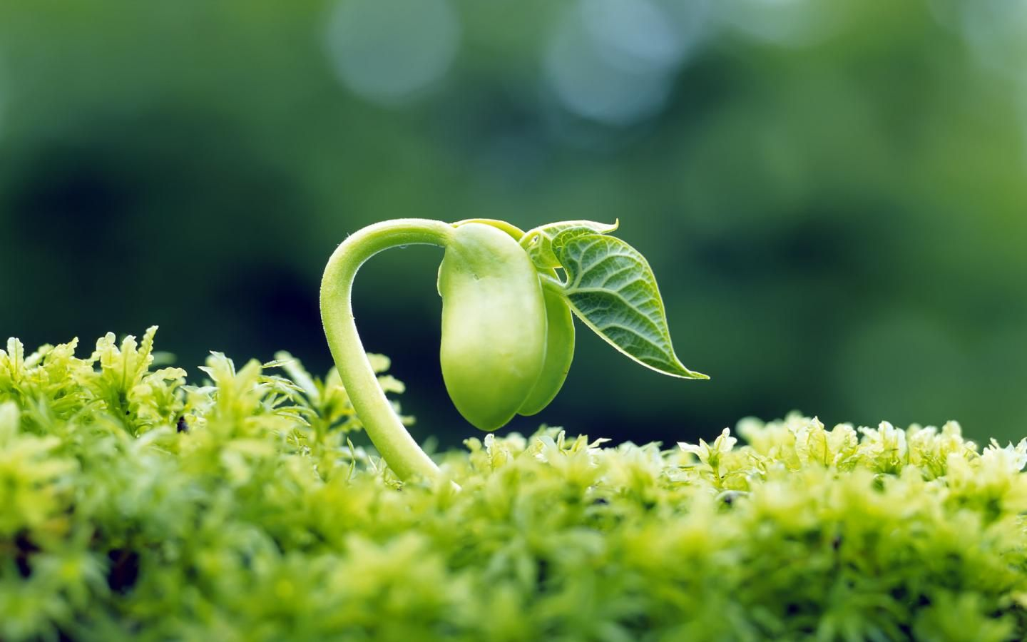

I. Ổn định tổ chức: “Hãy lắng nghe”

Slide 3

II.Phương pháp, hình thức tổ chức:
Cho trẻ xem tranh mẫu và nhận xét tranh mẫu

Slide 4

2. Hỏi ý tưởng của trẻ.

Slide 5
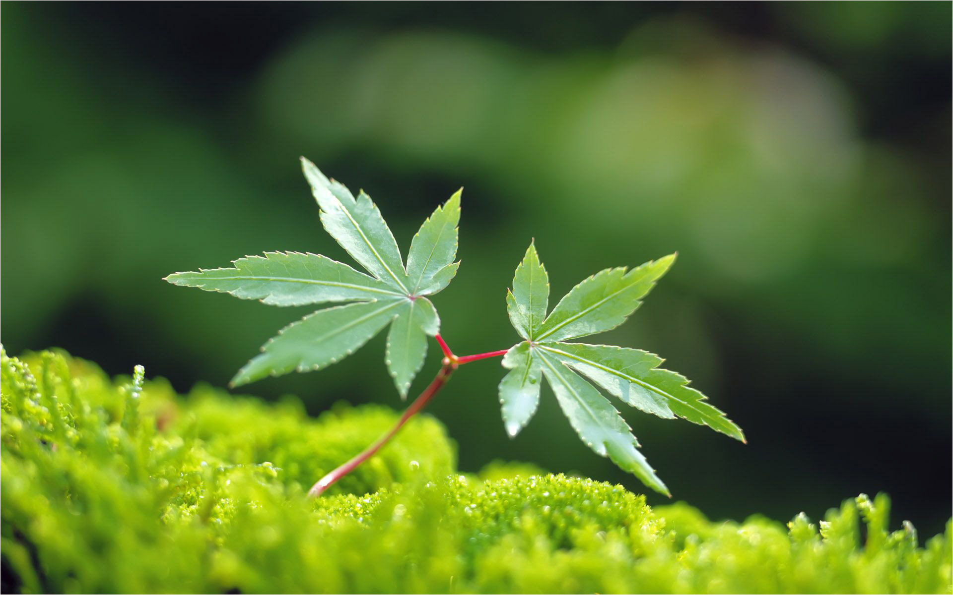
3. Trẻ thực hiện

Slide 6
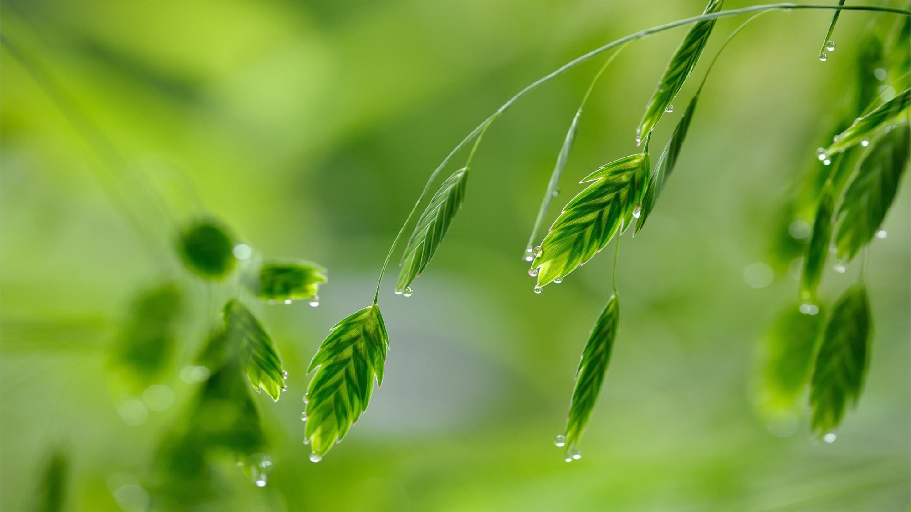
4. Trưng bầy sản phẩm

Slide 7

5. Nhận xét sản phẩm

Slide 8
III. Kết thúc:
Trẻ cùng cô cất dọn đồ dùng ra sân hoạt động.

